Slide 1
Educación Financiera

Slide 2

Que es presupuesto
Un presupuesto, en economía, hace referencia a la cantidad de dinero que se necesita para hacer frente a cierto número de gastos necesarios para acometer un proyecto. De tal manera, se puede definir como una cifra anticipada que estima el coste que va a suponer la realización de dicho objetivo.

Slide 3

Que es Deficit
El déficit es aquella situación que se produce cuando hay escasez de algo necesario. En finanzas, se entiende por déficit cuando los gastos superan a los ingresos, por lo que existe escasez de dinero.

Slide 4
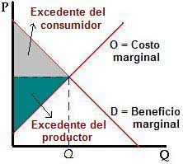
Que es excedente
el excedente es la diferencia entre el valor de los bienes y servicios producidos por una comunidad durante un determinado período de tiempo y el valor de la parte de esos bienes y servicios necesarios para el sostenimiento de sus habitantes.

Slide 5

Que es metas
Una meta es un resultado deseado que una persona o un sistema imagina, planea y se compromete a lograr: un punto final deseado personalmente en una organización en algún desarrollo asumido. Muchas personas tratan de alcanzar objetivos dentro de un tiempo infinito, fijando [Tiempo|plazos].

Slide 6

Que es préstamo
Un préstamo es una operación en la que se cede una cantidad de dinero y a cambio el que la recibe tiene la obligación de devolverla en un plazo determinado y de pagar las comisiones, los gastos y los intereses pactados.

Slide 7

Que es prestamista
Un prestamista es un agente económico que presta una determinada cantidad de dinero a un individuo o sociedad. ... El dinero prestado se ha de devolver en la fecha de vencimiento fijada, pagando el interés que se haya acordado entre las partes.

Slide 8

Que es capital
El capital es el total de recursos físicos y financieros que posee una entidad económica, obtenidos mediante aportaciones de los socios o accionistas, para generar beneficios o ganancias. Ésta cantidad siempre es distinguida de los intereses cobrados.

Slide 9
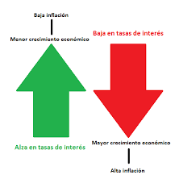
Que es Tasa de interés
la tasa de interés o tipo de interés hace referencia a la cantidad que se abona en una unidad de tiempo por cada unidad de capital invertido. También puede decirse que es el interés de una unidad de moneda en una unidad de tiempo o el rendimiento de la unidad de capital en la unidad de tiempo

Slide 10

Que es garantía
La garantía es un medio para dar mayor seguridad en los casos en los que exista un riesgo importante de que alguna condición no se cumpla o aparezca un problema. Sin las garantías, muchas transacciones no se llevarían a cabo o serían muy costosas ya que alguna de las partes tendría que asumir un riesgo importante de sufrir una pérdida económica.

Slide 11

Que es morosidad
Moroso es la persona física o jurídica que no ha cumplido una obligación a su vencimiento.
Para ser reconocido legalmente como moroso debe obrar en poder de ambas partes un documento legalmente reconocido donde el deudor esté obligado a efectuar dichos pagos por ejemplo: contratos de créditos, contratos de tarjetas de crédito, contratos de servicios telefónicos, escrituras hipotecarias y escrituras de crédito con garantías hipotecarias, letras de cambio, cheques o pagarés impagados.

Slide 12
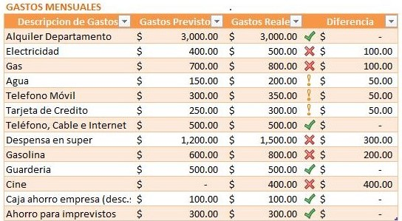

Slide 13
Cual es la diferencia entre necesidad y deseo en educación Financiera
El deseo hace referencia a todas aquellas cosas que se aspiran a conseguir, pero que no son imprescindibles para vivir. No suponen una necesidad básica. La consecución de un deseo no es algo radical que suponga la vida o la muerte, sino que tiene mucho que ver dependiendo de la persona, el valor y la categoría que se da a una determinada cosa. Por ejemplo: para una persona quizá su mayor deseo sea comprarse un yate, y para otra que la parada de metro esté cercana a su casa.
La necesidad se refiere, generalmente, a cuestiones imprescindibles para poder sobrevivir. Desde las más básicas como suponen las necesidades primarias hasta algunas más avanzadas, como las necesidades secundarias y necesidades terciarias que se cumplen cuando están satisfechas las primeras.

Slide 14
Que análisis y enseñanza nos deja las siguientes frases
“Sube sus ingresos al nivel de sus deseos”
Con un poco de esfuerzo se puede aumentar sus ingresos y también los deseos que quieran
“baja sus deseos a nivel de sus ingresos
Que sin esfuerzo no pueden aumentar sus ingresos y no tendrán los deseos que querían

Slide 15
Explicar cada una de las claves para la educación Financiera
El valor del dinero
Cuando son pequeños, los niños creen que el dinero fluye de manera continua y que si no tenemos más, podemos conseguirlo en el cajero o pagar con tarjeta.
Enseñarles, independientemente del nivel socio-económico de la familia, que el dinero no es infinito, y que debemos pagar por lo que necesitamos comprar, es una de las primeras lecciones que deben de aprender.
Queremos” o “necesitamos”?
partir de los 7 años, aproximadamente, ya están más maduros para comenzar a desarrollar los primeros hábitos en relación con el dinero.
Una lección importante es la diferencia entre “querer” y “necesitar”. Es decir, entre qué necesitan verdaderamente y qué les gustaría tener.
Muchas veces vamos a tener que decirles que no lo compraremos, simplemente porque no lo necesitamos. Otras, vamos a tener que priorizar comprar ese par de pantalones que necesitan, pero no de la marca que quieren.

Slide 16
Asignaciones para sus gastos o gustos.
El tema de darles dinero a los niños para gastos personales es una de las primeras experiencias en el manejo personal del dinero. Aquí no hay reglas que se apliquen a todos por igual.
Va a depender de los niños, de la situación financiera de la familia y de las creencias personales de cada uno. Pero es una gran ayuda para que empiecen a comprender el valor del dinero.
El valor del ahorro
Tanto en adultos como niños, el ahorro es clave y no es sencillo de lograr si no has desarrollado el hábito. El criterio de gastar menos de lo que tenemos y poder pensar en el medio y largo plazo, es crucial para poder enseñarles acerca de la previsibilidad.
Ponernos objetivos es un buen comienzo. El ahorrar para comprar algo que necesitemos o nos guste nos da un propósito. Para un niño, saber que tiene ahorrado la mitad de lo que necesita para un juego de consola o una salida con amigos, lo alienta a seguir ahorrando.

Slide 17
Enseñar en base a la motivación
Como en todo, necesitamos de la motivación e interés de los chicos para que puedan aprender mejor, así que debemos enfocarnos en qué deben aprender y a qué edad.
Una idea interesante para seguir trabajando el concepto de “querer” versus “necesitar” es pedirles que, con nuestra ayuda, hagan la lista de la compra del supermercado, en función de un presupuesto asignado.
Además de empoderarlos y desarrollar habilidades como la toma de decisiones, pensamiento crítico y el priorizar, los enfrentamos a tener que tomar decisiones basados en la diferencia entre lo que es necesario, y lo que es un gusto. De esta manera, conseguimos que reflexionen y aprendan que, muchas veces, el comprar lo que les gusta pero no necesitan, va a tener consecuencias para toda la familia.

Slide 18
Por que es importante que los jóvenes aprendan sobre educación Financiera
Los jóvenes son, o lo serán en poco tiempo, usuarios de servicios financieros; un rol que pueden asumir con mayor responsabilidad y confianza a través de la adquisición de conocimientos financieros. Saber Más, Ser Más le cuenta las ventajas que trae consigo la Educación Financiera en su vida futura. Los consumidores financieros deben hacer frente a un exigente entorno financiero que, desde temprana edad, les demanda decisiones importantes. Cometer errores en esta etapa de la vida tales como créditos estudiantiles con condiciones poco favorables o tarjetas de crédito usadas más para los “antojos” que para las urgencias, obstaculizan la capacidad de los jóvenes para emprender proyectos o ahorrar, aplazando así la prosperidad financiera.

